Slide 1
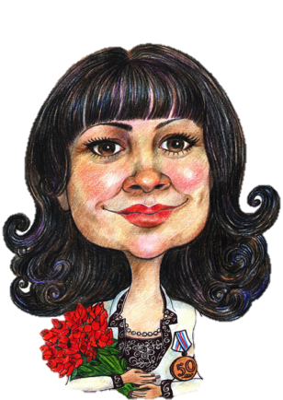
Тренировочная презентация
( настройка анимации и триггеров )
Автор:
Грищенко Светлана Аркадьевна,
Тренер по плаванию МБДОУ ЦРР детский сад №50
Город Архангельск 2016г.

Slide 3
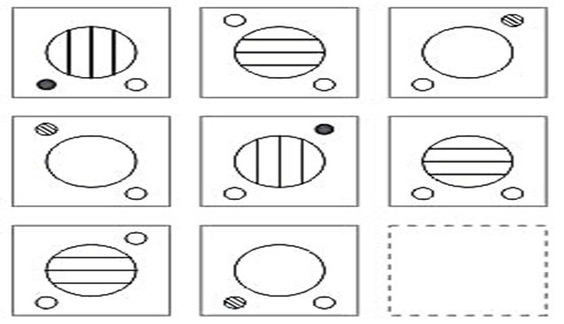
Закономерность

